Slide 1




本章知识点
Java流的类层次结构
字节流
抽象类InputStream和OutputStream
文件流FileInputStream和FileOutputStream
缓冲流BufferedInputStream和BufferedOutputStream
数据过滤流DataInputStream和DataOutputStream
打印流PrintStream
序列化接口Serializable
对象流ObjectInputStream和ObjectOutputStream
字节数组流ByteArrayInputStream和 ByteArrayOutputStream
管道通信流PipedInputStream和PipedOutputStream
1

Slide 2
本章知识点
字符流
抽象类Reader和Writer
转换流InputStreamReader和OutputStreamWriter
FileReader和FileWriter
BufferedReader类
PrintWriter类
RandomAccessFile类
操作文件的类和接口
2

Slide 3
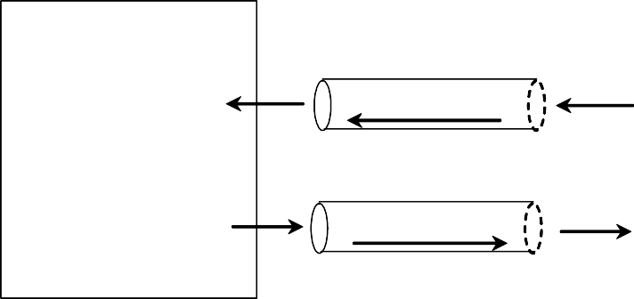
1、Java流的类层次结构
1.1输入输出流
Java中的输入/输出（Input/Output，简称I/O）：程 序与外部设备或其他计算机进行数据交换的过程。
Program
Input stream
Input object created from an input class
01011…1001
File
Output object created from an output class
11001…1011
File
Output stream
Java用“流”的方式处理I/O，对应不同类型的I/O问 题，会有相应的流象提供解决方案。
3

Slide 4
按流的方向分为输入流和输出流。
按数据传输单位分为字节流和字符流。
字节流（stream）每次读写一个字节，可以读写 任意文件
字符流（reader，writer）每次读写一个字符，可 以方便读写文本文件
按功能分为底层的节点流和上层的处理流（或称为包装 流）
节点流用于进行输入输出操作
处理流用于在节点流的基础上进行加工、转换、处理。
4

Slide 5
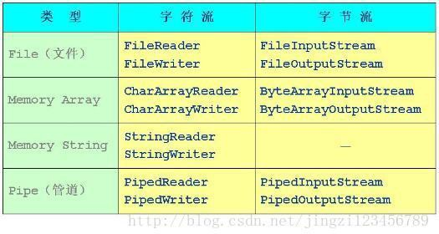
节点流：进行输入输出操作

Slide 6
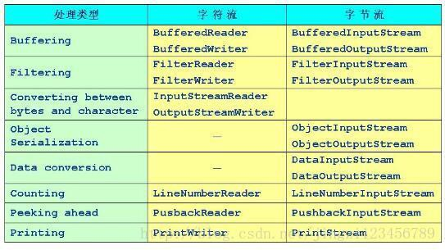
处理流：在节点流的基础上进行加工、转换、处理

Slide 7
Buffering缓冲流：在读入或写出时，对数据进行缓存
Filtering 滤流：在数据进行读或写时进行过滤。
Converting between Bytes and Characters 转换流：按照 一定的编码/解码标准将字节流转换为字符流，或进行反向转换 InputStreamReader、OutputStreamWriter。 -
Object Serialization 对象流 ：ObjectInputStream、 ObjectOutputStream
DataConversion数据流： 按基本数据类型读、写 DataInputStream、DataOutputStream 。 -
Printing打印流： 包含方便的打印方法 ：PrintWriter、 PrintStream

Slide 8
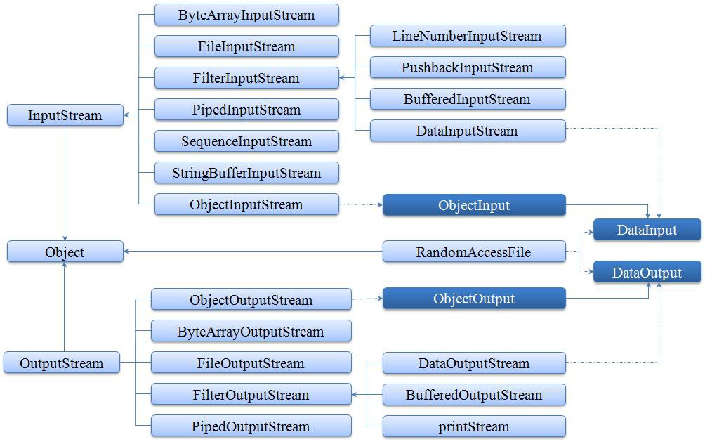
1.2字节流层次结构

Slide 9
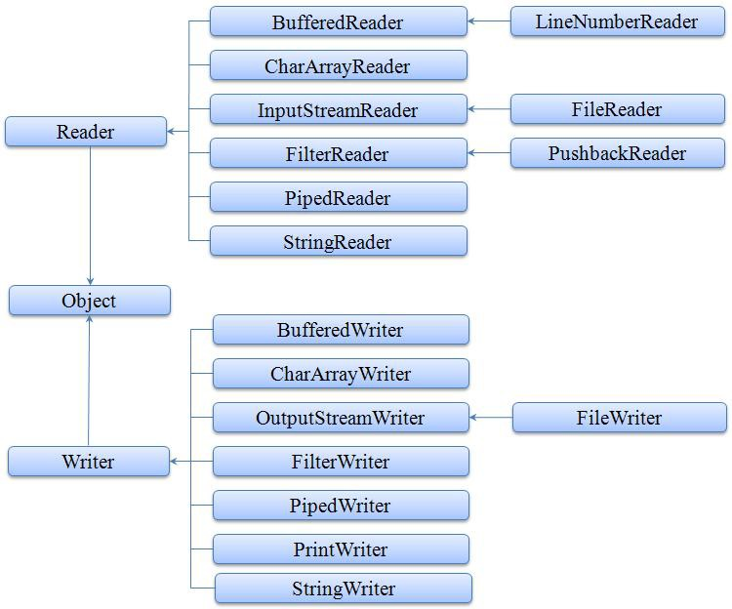
1.2字符流层次结构

Slide 10
2 字节流
字节流以8位的字节为读写单位。
字节流体系：以抽象类InputStream和OutputStream作为顶层向 下包含了众多子类成员，可以按照输入流/输出流的方式完成各种基 本数据类型数据、数组、字符串、对象、文件等的读入和写出。

Slide 11
2.1 抽象类InputStream和OutputStream
1、InputStream类
用来表示那些从不同数据源产生输入的类。

Slide 12
2.1 抽象类InputStream和OutputStream
InputStream中的方法
int read()
int read(byte[] b)
int read(byte[] b, int off, int len)
int available()：返回流中可用字节数。
void close()：关闭输入流，并释放与该流关联的 所有系统资源。

Slide 13
2.1 抽象类InputStream和OutputStream
OutputStream类中的方法
write(int b)
write(byte[] b)
write(byte[] b, int off, int len)
void close()：关闭输出流。
void flush()：强制刷新输出缓冲区内容，将输出缓冲 区内容写入流。

Slide 14

2.2 文件流FileInputStream和FileOutputStream
FileInputStream和FileOutputStream：基于字节、广 泛用于操作文件。
FileInputStream 类 用 于 读 取 一 个 文 件 ， FileOutputStream类用于将数据写入一个文件。
FileStream.java
它们都会打开一个到实际文件的连接，并创 建一个文件输入流，如果该文件不存在，或 者它是一个目录，或者因为其他原因而无法 打开，会抛出FileNotFoundException异常。 前者文件通过路径名name指定，后者通过 File对象指定。

Slide 15
12.2.2 文件流FileInputStream和
FileOutputStream
编写一个对指定文件进行加密复制的程序。
分析：复制文件就是将一个文件读出再写入另一个文件 的过程，无论文件是何类型，都可以按照字节一一读出
，一一写入，所以使用FileInputStream和 FileOutputStream可以实现任意文件的复制。
read()方法每次从文件中读取一个字节，范围从0到 255间，如果已到达文件的末尾，则返回-1，所以循环 读取的条件为：检测读到的数据是否为-1。
所谓加密复制就是在写入数据前对其进行加密处理，可 以采取异或运算。

Slide 16
12.2.2 文件流FileInputStream和
FileOutputStream
【例12-2】利用try-with-resource处理机制重写文件加密 复制程序。
分析：传统的输入输出流的关闭过程代码繁琐，从Java SE 7引入了try-with-resource处理机制。
如果一个类实现了AutoClosable接口，那么创建这个类的 对象就可以写在try-catch的try后面的括号中，并且能在 try代码块正常结束前或者因发生异常要抛出异常前自动执 行close()方法，保证资源正常关闭，不再需要书写finally 代码块。

Slide 17
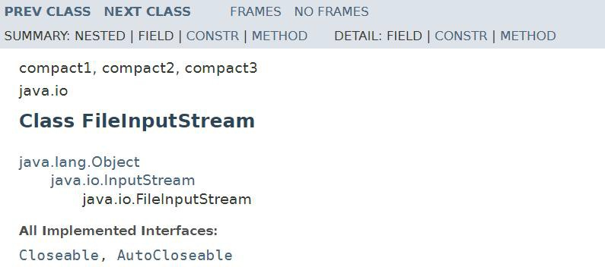
12.2.2 文件流FileInputStream和
FileOutputStream
【例12-2】利用try-with-resource处理机制重写文件加密 复制程序。
Java SE 7后java.io中的类都实现了AutoClosable接口，可 以直接使用try-with-resource。

Slide 18
12.2.2 文件流FileInputStream和
FileOutputStream
在try关键字后面的括号中声明并初始化一个或多个 资源，这些资源必须实现了AutoCloseable接口
try (ResourceType resource = new ResourceType(args...)) {
// 代码块
} catch (ExceptionType e) {
// 异常处理
}
在代码块执行完毕之后，Java会自动调用这些资源的close()方法，释 放资源

Slide 19
12.2.2.3FilterInputStream/FilterOutputStream
Filterstreamsare streams that filter bytes for some purpose.
FileInputStream
DataInputStream
 |  |  | InputStream
 |  | OutputStream
FilterInputStream
BufferedInputStream
ObjectInputStream
Object
FileOutputStream
BufferedOutputStream
FilterOutputStream
DataOutputStream
ObjectOutputStream
PrintStream

Slide 20
12.2.4 缓冲流BufferedInputStream和
BufferedOutputStream
BufferedInputStream和BufferedOutputStream是 FilterInputStream和FilterOutputStream的子类，为普 通的字节流增加了缓冲区功能，将InputStream和 OutputStream对象包装为一个带缓冲的字节流。
原理：因为内存的读写速度快，而磁盘的读写速度慢， 二者间的数据传输堵塞严重。所以，为了减少对磁盘的 存取，通常在内存和磁盘间建立一个缓冲区，从磁盘中 读数据时一次读入一个缓冲区大小的数量，数据写入磁 盘时也是先将缓冲区装满后，再将缓冲区数据一次性写 入到磁盘，由此提高了文件存取的效率。

Slide 21
12.2.4 缓冲流BufferedInputStream和
BufferedOutputStream
BufferedInputStream的构造方法：
BufferedInputStream(InputStream in)：包装 InputStream对象、创建BufferedInputStream对象， 并创建一个默认大小（8192字节）的字节数组做缓冲区
。
BufferedInputStream(InputStream in, int size) ：包 装InputStream对象、创建指定缓冲区大小的 BufferedInputStream对象。

Slide 22
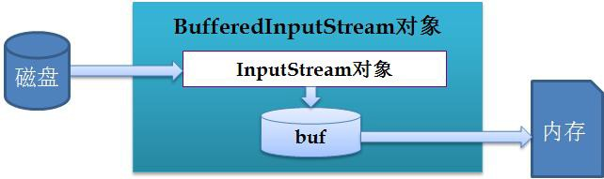
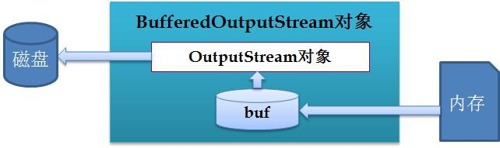
12.2.4 缓冲流BufferedInputStream和
BufferedOutputStream

Slide 23
12.2.4 缓冲流BufferedInputStream和
BufferedOutputStream
【例12-3】对比带缓冲区的文件复制与不带缓冲区文件复制的性能
。
通过完成相同的复制工作所花费的时间对比得到带缓冲区与不带缓冲区间 的差别。

Slide 24
12.2.4 缓冲流BufferedInputStream和
BufferedOutputStream
【 关于flush()刷新】
对于BufferedOutputStream，只有 缓冲区满时，才会将数据真正送到输 出流。
有些情况下，就需要人为地调用 flush()方法将尚未填满的缓冲区中的 数据送出。例如，数据已经读取完毕
，但缓冲区尚未装满，这时必须由程 序调用flush()方法强制刷新缓冲区。

Slide 25
12.2.5 数据过滤流DataInputStream和
DataOutputStream
数据过滤流类DataInputStream和DataOutputStream是 FilterInputStream和FilterOutputStream的子类。
它们将字节数据按照指定形式结合成有意义的基本数据类型 数据、以及String类型数据。

Slide 26
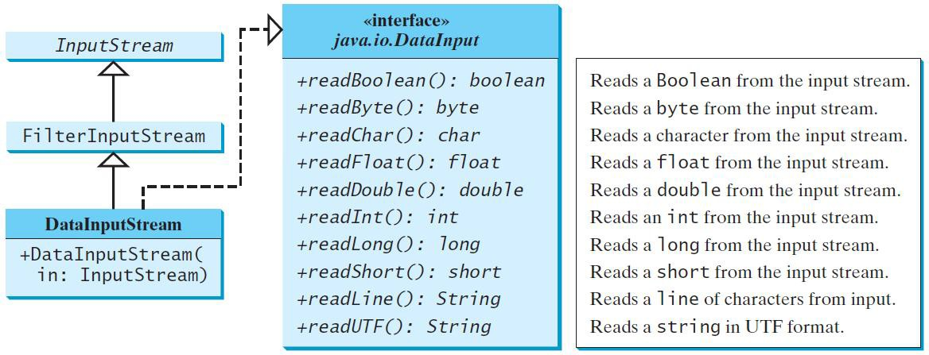
12.2.5 数据过滤流DataInputStream和
DataOutputStream
DataInputStream除父类InputStream中的3个read()方法外，还有8种基本 数据类型数据的读方法，如果读取过程中输入流已到达文件末尾，则抛出 EOFException异常。

Slide 27
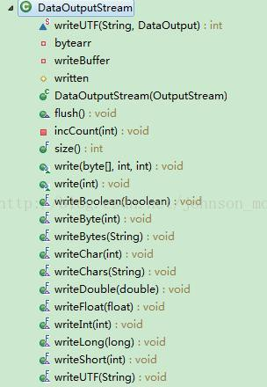
12.2.5 数据过滤流DataInputStream和
DataOutputStream
DataOutputStream除父类 OutputStream中的和3个 write()方法外，还有8种基 本数据类型数据的写方法：

Slide 28
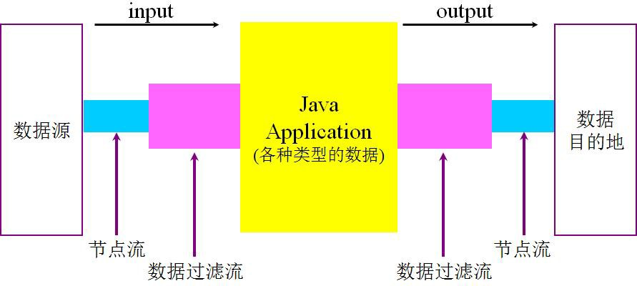
12.2.5 数据过滤流DataInputStream和
DataOutputStream
它们的构造方法就是对已有的InputStream和 OutputStream 对 象 进 行 包 装 ： DataInputStream(InputStream in)， DataOutputStream(OutputStream out)

Slide 29
12.2.5 数据过滤流DataInputStream和
DataOutputStream
【例12-4】使用数据过滤流将1000-2000间的素数写到文 件中持久化保存；将这些素数从文件读出、按每行10个的 形式打印。
分析：使用自定义方法boolean isPrime(int)判断某数是否 是素数。找到素数后，将其用writeInt()方法写入文件。读 取文件时，每次使用readInt()方法读取一个int。

Slide 30


12.2.6 对象流与序列化接口 Serializable
有时希望将以对象方式存在于内存中的数据存储至文件（持久化到文 件），需要时再将其从文件中读出还原为对象，或者在网络上传送对 象，
使用Java提供的对象流ObjectInputStream和objectOutputStream
。
Lucy 15
对象
文件、网络

Slide 31


12.2.6 对象流与序列化接口Serializable
如果对象需要被持久化到文件，或者在网络上传送对象，则定义该 对象的类必须实现Serializable接口。
把Java对象转换为字节序列的过程称为对象的序列化，把字节序列恢复为 Java对象的过程称为对象的反序列化。
public class Foo implements java.io.Serializable {
private int v1;
private static double v2; private transient A v3 =
new A();
}
Lucy 15
对象
序列化
字节序列
反序列化

Slide 32




12.2.6 对象流与序列化接口 Serializable
JVM使用serialVersionUID来验证版本一致性。在进行反序列化时，JVM会把传 来的字节流中的serialVersionUID与本地相应类的serialVersionUID进行比较， 如果相同就认为是一致的，可以进行反序列化，否则就会出现序列化版本不一致 的InvalidCastException异常。
serialVersionUID
name age
序列化
字节序列
文件、网络
反序列化
^{Student类} serialVersionUID

Slide 33




12.2.6 对象流与序列化接口 Serializable
支持序列化的类使用常量serialVersionUID标识可序列化对象的版本，从 而维持版本信息的一致。
为了提高serialVersionUID的独立性和确定性，强烈建议显式定义 serialVersionUID，为它赋予明确的取值。
serialVersionUID
name age
Student类
序列化
字节序列
文件、网络
反序列化
public class Student implements Serializable{ private static final long serialVersionUID = - 7108027765951316257L;
}

Slide 34
12.2.6 对象流与序列化接口 Serializable
对象可序列化：必须满足如下要求： 1、该类实现了Serializable接口。
2、该类的所有参与序列化的成员变量也必须是可序列化的（即定义成员变量 的类型也要实现Serializable，如String、数据类型等），即使类实现了 Serializable接口，如果有定义没有实现Serializable类型的成员变量，则这 个类的对象也不能序列化。
当一个可序列化类有多个父类时（包括直接和间接父类），这些父类要么有 无参的构造器，要么也是可序列化的——否则反序列化时抛出 InvalidClassExcption异常。如果父类是不可序列化的，只带有无参数的构造 器，则该父类中定义的成员变量值不会序列化到二进制流中

Slide 35
12.2.6 对象流与序列化接口 Serializable
【例12-5】将一个Student对象持久化到文件，并从文件读出
、打印。
注意：
1、当程序多次writeObject同一个对象时，实际上并未输出 多个对象，程序多次调用readObject时恢复的全部是同一个 对象。
2、static修饰的是是类变量，不会被序列化。 3、用transient修饰的数据成员不会被序列化 Example:12-6 中的Student
对象引用的序列化原理：当程序第一次序列化某个对象时（包 括用writeObject输出、或关联序列化时），系统才会真正将 该对象的数据输出到磁盘或者网络，并为该序列化对象分配一 个版本化编号，以后如果再次序列化该对象，并不会真正输出 该对象数据，而是输出版本化编号。

Slide 36
12.2.7 字节数组流ByteArrayInputStream和 ByteArrayOutputStream
流的来源或目的地不一定是文件，也可以是内存中的一段空间
。
内存虚拟文件就是把内存中的数据缓存区虚拟成一个文件，原来应该 写入到磁盘文件的内容，可以写入内存中；原来应该从磁盘文件中读 取的内容，也可以从内存中读取。这样可以大大提高应用程序的性能 和效率。
在Java中定义了ByteArrayInputStream和 ByteArrayOutputStream，用于以I/O流的方式来完成对字节 数组内容的读写，来支持类似内存虚拟文件的功能。
ByteArrayInputStream和ByteArrayOutputStream作为与内 存这个物理存储打交道的节点流，它们可以被处理流所包装， 从而用更丰富的操作使用字节数组流中的字节数据。

Slide 37
12.2.7 字节数组流ByteArrayInputStream和 ByteArrayOutputStream
构造方法：
ByteArrayInputStream(byte[] buf)：使用buf作为其缓冲区数组创建一个 ByteArrayInputStream对象。
ByteArrayInputStream(byte[] buf, int offset, int length)：使用buf数组 从offset位置开始的length长度空间作为缓冲区创建 ByteArrayInputStream。
ByteArrayOutputStream()：创建一个新的字节数组输出流。
ByteArrayOutputStream(int size)：创建一个新的字节数组输出流，它具 有指定大小的缓冲区容量。

Slide 38
12.2.7 字节数组流ByteArrayInputStream和 ByteArrayOutputStream
【例12-6】实现对象的深复制。
深复制的前提：对象以及对象内部所有引用到的对象都是可序列化的，即 都实现了Serializable接口。
将对象持久化到文件中再读出可以获得原对象的一个拷贝，所以利用这个 方法可以深复制对象。

Slide 39
12.3 字符流
为了便于读写字符型数据，让Java的I/O流都支持 Unicode编码，并允许使用其他字符编码方案， Java 1.1的类库中增加了Reader和Writer继承层次 结构，分别表示字符输入流和字符输出流。

Slide 40
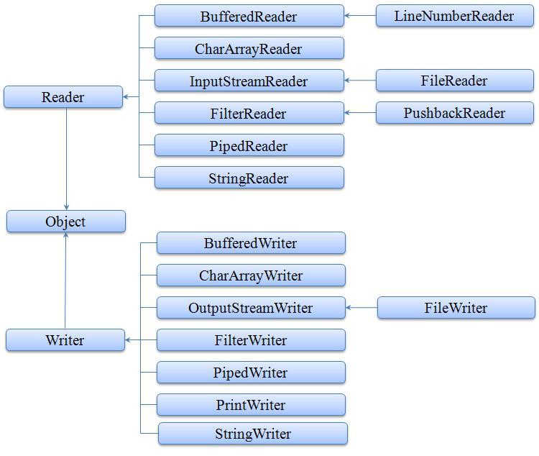
12.3.1 抽象类Reader和Writer

Slide 41
12.3.1 抽象类Reader和 Writer
Reader类中3个基本的读取数据的方法：
int read()：从输入流中读取单个字符。因为Java采用Unicode编码
，每个字符分配2个字节的存储空间，所以read()方法将读取2个字 节，返回所读取的字符数据的Unicode编码。
int read(char[] cbuf)：从输入流中最多读取cbuf.length个字符的 数据，并将其存储在字符数组cbuf中，返回实际读取的字符数。
int read(char[] cbuf, int off, int len)：从输入流中最多读取len个
字符的数据，并将其存储在字符数组cbuf中，从数组的off位置开始 存储。
所有read()方法在读取流数据时，如果已到达流的末尾，则返回-1
。

Slide 42
12.3.1 抽象类Reader和 Writer
Writer类中定义的向输出流写出数据的方法既包括写出字符、字符 数组的，同时也包括写出字符串的，如下：
void write(int c)：将指定的字符输出到输出流。
void write(char[] cbuf)：将字符数组cbuf中的数据输出到指定输出流
。
void write(char[] cbuf, int off, int len)：将字符数组cbuf从off位置开始的 len个字符输出到指定输出流。
void write(String str)：将str字符串中的字符输出到指定输出流。
void write(String str, int off, int len)：将str字符串中从off位置开始的len 个字符输出到指定输出流。

Slide 43
12.3.2 转换流InputStreamReader和
OutputStreamWriter
字节流和字符流的桥梁
InputStreamReader把InputStream转换为 Reader
OuputStreamWriter将OutputStream转换为 Writer。

Slide 44
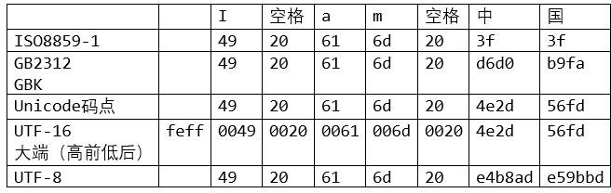
12.3.2 转换流InputStreamReader和
OutputStreamWriter
结论：处理文本数据的时候，为防止乱码出现，需要指定 字符编码或者进行编码转换。

Slide 45
12.3.2 转换流InputStreamReader和
OutputStreamWriter
2．利用转换流设置字符编码
Reader类能将输入流中采用其他编码方式的字节流转换为 Unicode字符。
Writer类能将内存中的Unicode字符转换为其他的编码方式的字 节流，再写到输出流。
在默认的情况下，Reader和Writer会在本地平台默认字符编码 和Unicode编码间进行转换。。
如果需要输入、输出流采用特定编码方案，可以使用 InputStreamReader和OutputStreamWriter类，它们在将字节 流转换为字符流的同时指定字符编码方式。

Slide 46
12.3.2 转换流InputStreamReader和
OutputStreamWriter
2．利用转换流设置字符编码
如果需要输入、输出流采用特定编码方案，可以使用 InputStreamReader和OutputStreamWriter类，它们 在将字节流转换为字符流的同时，可以指定字符编码方 式。

Slide 47
12.3.2 转换流InputStreamReader和
OutputStreamWriter
常用的构造方法如下：
InputStreamReader(InputStream in)：创建一个使用默认字 符集的 InputStreamReader。
InputStreamReader(InputStream in,String charsetName)
：创建使用指定字符集的 InputStreamReader。
OutputStreamWriter(OutputStream out)：创建使用默认字 符编码的 OutputStreamWriter。
OutputStreamWriter(OutputStream out,String charsetName)：创建使用指定字符集的 utputStreamWriter
。

Slide 48
12.3.2 转换流InputStreamReader和
OutputStreamWriter
【例12-7】向文件中写入一个中文字符串，再将其从 文件读出。
说明：为了演示汉字编码的使用，本例利用两种编码 向输出流写入字符串“北京”，一次使用默认的本地 编码方案GBK，一次指定编码方式UTF-8。从输入流 读取数据时使用UTF-8编码。

Slide 49
try(
FileOutputStream fos = new FileOutputStream(filename);
){
fos.write("北京".getBytes());
fos.write("北京".getBytes("UTF-8"));
}
"北京"
"北京"
"北京".getBytes("UTF-8")
"北京".getBytes()
FileOutputStream 二进制字节 E58C97 E4BAAC
FileOutputStream 二进制字节 B1B1 BEA9
E4BAAC E58C97 BEA9 B1B1 (二进制序列)

Slide 50
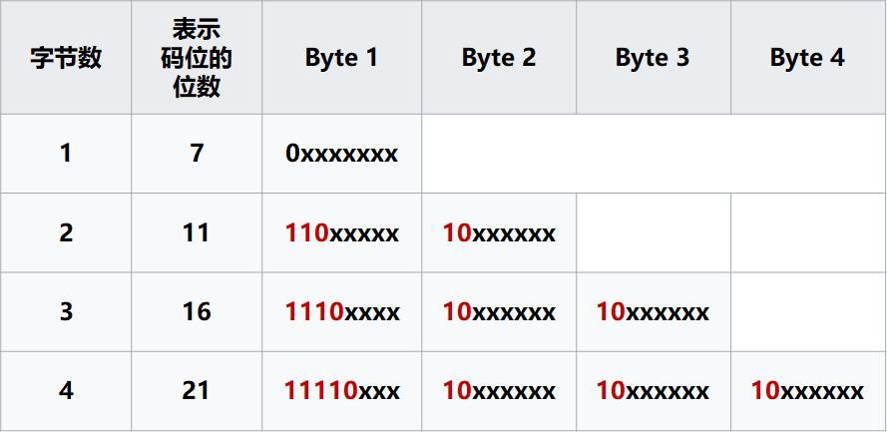
try(
FileInputStream fis = new FileInputStream(filename);
InputStreamReader isr = new InputStreamReader(fis, "UTF-8");
) {
while((ch=isr.read())!=-1){
System.out.print((char)ch);
}
"????北京"
以UTF-8的方式 读取字符
(char)(isr.read())
}
转换流
将字节序列按UTF-8 转换为字符
InputStreamReader
指定编码（UTF-8）
FileInputStream
二进制字节
字节流
E4BAAC E58C97 BEA9 B1B1 (二进制序列)

Slide 51
12.3.3 FileReader和FileWriter
如果存取的是一个文本文件，可以直接使用FileReader和 FileWriter类，它们分别继承自InputStreamReader和 OutputStreamWriter。
FileReader类用于文本文件的读，每次读取一个字符或一个字符数 组。FileWriter类用于文本文件的写，每次写入一个字符、一个数 组或一个字符串。
通常可以将FileReader对象看作一个以字符为单位的无格式的字符 输入流，将FileWriter对象看作是以字符为单位的无格式的字符输 出流。
FileReader和FileWriter类只能按照平台默认的字符编码进行字符的 读写，若要指定编码，则还是使用InputStreamReader和 OutputStreamWriter。

Slide 52
12.3.3 FileReader和FileWriter
【例12-8】将九九乘法表保存在文本文件中。

Slide 53
12.3.4 BufferedReader类
BufferedReader和BufferedWriter类都带有8192个字符 的缓冲区，缓冲区的作用与BufferedInputStream和 BufferedOutputStream类相同。
BufferedReader类还可以“文本行”为基本单位读取数据，文 本行是以回车换行结束的字符序列。
String readLine()：从输入流中读取一行字符，如果读遇到流 结束，则返回null。
Bufferwriting BufferReaderTest

Slide 54
12.3.5 PrintWriter类
PrintWriter提供了各种print方法和国际化支持
PrintWriter提供了既能接收Writer对象又能接收OutputStream对象 的构造方法，简化了输出流对象的创建过程。
PrintWriter也可以设置缓冲区的自动刷新。PrintWriter仅在调用 println()方法时自动刷新；

Slide 55
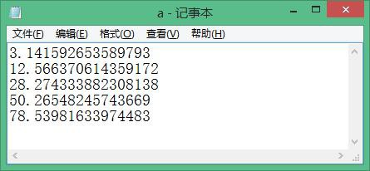
12.3.5 PrintWriter类
【例12-9】将计算得到的几个圆的面积写入一个文件；再将文件中 的信息读取出来在控制台打印。

Slide 56
12.4 装饰器模式
The use of layered objects（叠加对象） to dynamically and transparently add responsibilities to individual objects is referred to as the Decorator pattern(装饰器模式).
The Java I/O library requires many different combinations of features, which is why the decorator pattern is used.

Slide 57
装饰器模式：
创建了一个装饰类，用来包装原有的类，并在保持类方法签名完 整性的前提下，提供了额外的功能。
实现：
1、Component 类充当抽象角色，不应该具体实现。
2、修饰类引用和继承 Component 类，具体扩展类重写父类方 法。

Slide 58
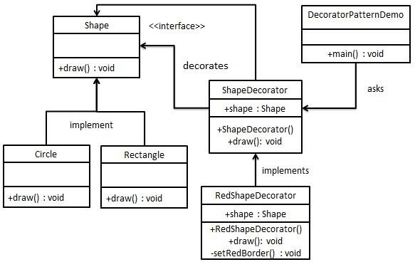

Slide 59
步骤
创建一个接口
创建实现接口的实体类
创建实现了Shape接口的抽象装饰类
创建扩展了ShapeDecorator类的实体装饰类
使用RedShapeDecorator来装饰 Shape对象
Example：decoratorpattern

Slide 60
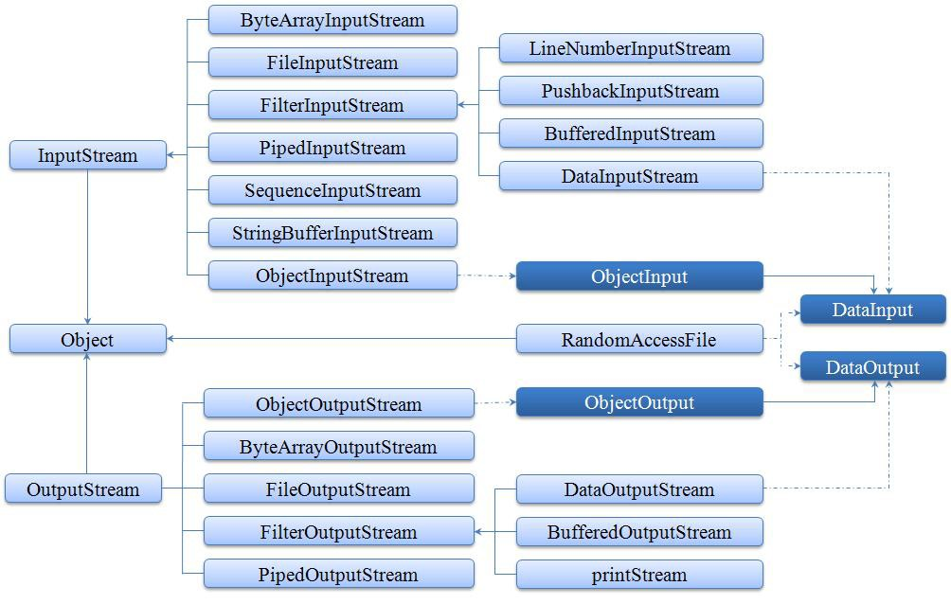
12.5 RandomAccessFile类

Slide 61
12.5 RandomAccessFile类
RandomAccessFile的特点
RandomAccessFile类以字节为单位进行文件内容的存取。
（1）RandomAccessFile提供了文件的“随机访问”方式，在 RandomAccessFile类中定义了文件记录指针，标识当前正在读写 的位置，它可以指向文件中的任意位置。
（2）RandomAccessFile既可以读取文件的内容，也可以向文件输 出数据，集读、写功能于一身。

Slide 62
12.5 RandomAccessFile类
RandomAccessFile中的读写方法
查看API文档
3、RandomAccessFile中的其他方法
long getFilePointer()：返回文件记录指针的当前位置。
void seek(long pos)：将文件记录指针定位在pos位置。
通过它们可以获取和操作文件记录指针，实现RandomAccessFile 与众不同的定位随机访问。

Slide 63

12.5 RandomAccessFile类
RandomAccessFile的常用访问方式
创建RandomAccessFile对象时，需要指定文件的访问方式，常用的包括下 面两种：
“r”：以只读方式打开指定文件。
“rw”：以读、写方式打开指定文件，如果文件不存在则尝试创建该文件
。
RandomAccessFile没有只写的访问方式。

Slide 64
12.5 RandomAccessFile类
【例12-10】向data.dat文件中写入10个int型随机整数；从键盘上 输入1~10这些序号，在控制台打印出对应数字。

Slide 65
12.6 Java输入流输出流汇总
节点流：直接与不同的物理存储打交道。
处理流：对节点流进行包装，或提供缓存、或提供数据的格式化读 写、打印，总之使输入输出更简单便捷，执行效率更高。

Slide 66
12.6 Java输入流输出流汇总
节点流
对内存进行读写的类（包括字符数组、字节数组、字符串）： CharArrayReader、CharArrayWriter、ByteArrayInputStream、 ByteArrayOutputStream、StringReader、StringWriter。
对文件进行读写的类：FileReader、FileWriter、FileInputStream、 FileOutputStream。

Slide 67
12.6 Java输入流输出流汇总
处理流
对对象进行读写的类：ObjectInputStream、ObjectOutputStream。
按Java基本数据类型读写的类：DataInputStream、DataOutputStream。
格式化打印输出的类： PrintWriter、PrintStream。
读写时对数据进行缓存的类：BufferedReader、BufferedWriter、 BufferedInputStream、BufferedOutputStream。
按照一定的编码标准将字节流转换为字符流的类：InputStreamReader、 OutputStreamWriter。

Slide 68
12.6 Java输入流输出流汇总
转换流：工作在字节流和字符流间，提供加入编码方式的字节数据与 字符数据间的转换。

Slide 69



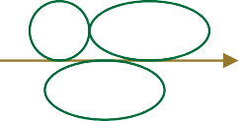




字节处理流
字节节点流
ByteArrayInputStream FileInputStream
byte
byte
object
ObjectInputStream
System.in(InputStream)
readObject()
int double String
byte
byte
DataInputStream
readInt(), readDouble()…
Socket.getInputStream()
byte
应 用 程 序
byte
read() read(byte[])…
InputStreamReader
字符节点流
StringReader FileReader
char
char
CharArrayReader
char
char
BufferedReader
String
readLine()
read() read(char[])…
字符处理流

Slide 70












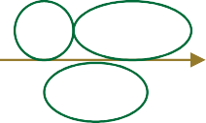


字节处理流
int double
String
System.out(PrintStream)
byte
byte
字节节点流
print() println()……
object
byte
byte
ByteArrayOutputStream
ObjectOutputStream
writeObject()
FileOutputStream
int double String
byte
byte
DataOutputStream
Socket.getOutputStream()
应 用 程 序
writeInt(), writeDouble()…
byte
write() write(byte[])
byte
OutputStreamWriter
char
字符节点流
char
CharArrayWriter
int double
String
PrintWriter
char
char
StringWriter
print() println()……
FileWriter
字符处理流
write() write(char[])

Slide 71
System.in：InputStream类型的，代表标准输入流
12.7 标准I/O
，默认状态对应于键盘输入。
▫System.out：PrintStream类型的，代表标准输出 流，默认状态对应于显示器输出。
▫System.err：PrintStream类型的，代表标准错误 信息输出流，默认状态对应于显示器输出。
System.out已经事先被包装成了PrintStream对象。 System.err同样也是PrintStream
System.in却是一个没有被包装过的未经加工的InputStream
Sample : Echo.java *
ChangeSystemOut

Slide 72
12.7 标准I/O
重 定 向 ： setIn(InputStream) setOut(PrintStream) setErr(PrintStream)
Sample : Redirecting.java

Slide 73
12.6 操作文件
除了存取文件的内容之外，文件管理还包括创建文件/目录、获取文 件信息、复制移动删除文件等。
Java SE 7在java.nio.file包中新增了Path接口、Paths类和Files类。
主要介绍File类

Slide 74
12.6.1 File类
File类包含了对文件、目录进行操作的静态方 法。
File对象代表一个文件或目录
File f=new File(“.”);将目录包装为file对象
File f=new File(“hello.txt”);将文件包装为file对象
主要作用：
创建、删除 文件 ；
重命名 文件
判断文件的读写权限及是否 存在 ；
设置和查询文件的最近修改时间 等；

Slide 75
list() 返回目录下的文件或者目录名。String[]
listFiles() 返回目录下的文件或者目录对象（File 类实例）
list(FilenameFilter filter)返回指定当前目录中符 合过滤条件的子文件或子目录。String[]
listFiles(FilenameFilter filter)返回指定当前目 录中符合过滤条件的子文件或子目录。 （File类实例
）

Slide 76
createNewFile()在指定位置创建一个空文件 mkdir() 在指定位置创建一个单级目录。 mkdirs() 在指定位置创建一个多级目录。 delete() 删除文件或者一个空文件夹 exists() 文件或文件夹是否存在
isFile() 是否是一个文件 isDirectory() 是否是一个目录，
示例：在C盘创建文件 Hello.txt Hello.txt Hello.txt ，如 果存在则删除旧文件，不直接创建新的 FileTest

